Slide 1
Agenda
【藁谷様 24回目回レッスンの実施内容】 ・進捗確認
・食べログ風アプリコードレビュー
(4回目レッスン以降、基本的に土曜日 8:45〜)
【卒業レッスン資料】
https://docs.google.com/presentation/d/1i82imhCrgW5OeO1FCpMfKJ3H678TxuwmCxeUVGD6V14/edit#slide=id.g29ff1bec3f7_0_0
前回の宿題
・ガイドアプリ通りに機能するようデバッグ
・要件定義書に従って機能修正

Slide 2
作成残
分類
管理者側機能 | 店舗情報の管理
 | 会員情報の管理
 | 売り上げの管理
 | その他基本情報の設定 | 会社概要、利用規約の編集 | 内容をmarkdown形式で表示、編集する
会員登録 | メール認証 |  | メールサーバー設定 (gmail )
有料会員登録 | 外部サービスのStripe
画像の配置 |  | Djangoとawsを連携するライブラリ | AWS(Amazon Web Services)
Herokuへのデプロイ

Slide 3
メール送信設定 (gmail)
settings.py
# メール設定
EMAIL_BCKEND = 'django.core.mail.backends.smtp.EmailBackend'
EMAIL_HOST = 'smtp.gmail.com'
EMAIL_PORT = 587
EMAIL_USE_TLS = True
EMAIL_HOST_USER = os.environ['EMAIL_HOST_USER']
EMAIL_HOST_PASSWORD = os.environ['EMAIL_HOST_PASSWORD']
https://myaccount.google.com/apppasswords
【参考】

Slide 4
着地進路
11/Eまで。残り13週分
レベル | 易 | 普 | 難
制作物 | チャットボットアプリ | 食べログアプリ ・ローカル動作 ・Herokuデプロイ(課題レビュー) | オリジナルアプリ
進捗
完了推定
備考

Slide 5
Python, Django 今後の説明(予定)
Python
可変長引数 ( *args, **kwargs )
(リスト, 辞書, タプル)内包表記
map, filter, reduce
ラムダ式
docstringによるドキュメント生成
Django
クラスビューの継承とクラスメソッド、デコレータ
ビューからテンプレートに複数データ群を渡す
ダミーデータ生成とカスタムコマンド
クラスビューの種類
ビューのファイル分割
モデルのファイル分割
テンプレートフィルタ
データベース レコードの論理削除
データベース トランザクション
ミックスインによる機能拡張 (Python 多重継承, Mixinとは)
カスタムユーザー
Context Processor

Slide 6
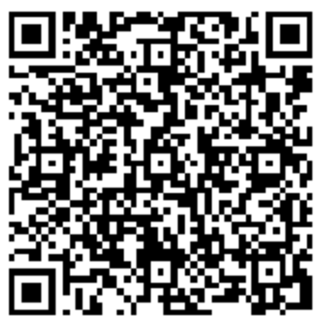
Heroku アカウント
・ログイン情報 Login：https://id.heroku.com/login Email：knomura+heroku_tg@sejuku.net PASS：.+E-)=5DB3^yRqB → uV2ag8nE
・認証について ①お手元のスマホに「Authenticator」アプリをインストール ②AuthenticatorアプリでAuthenticator接続用のQRを読み込む ③アプリに新しく「Heroku: Katsuya Nomura」が追加されるので、表示されているHerokuのコード（6桁の数字）をwebページで入力 →これでログイン完了
・Heroku ： 東京ガス様のアカウント
・画像のアップロード機能：AWS S3 (個人のAWS S3 / １年間は無料)
・ダミー決済機能：Stripe サービス (ダミー動作, 個人アカウント)

Slide 7
食べログ風アプリ ガイドテキスト目次
1.開発環境の準備
2.モデルの作成
3.ベースファイルの作成
4.アカウント管理の実装①
5.アカウント管理の実装②
6.トップページの実装
7.レストラン詳細ページの実装
8.店舗一覧ページの実装
9.お気に入り機能の実装
10.予約機能の実装
11.レビュー機能の実装

Slide 8
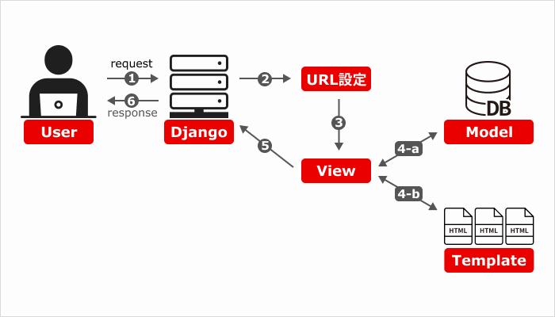

Slide 9
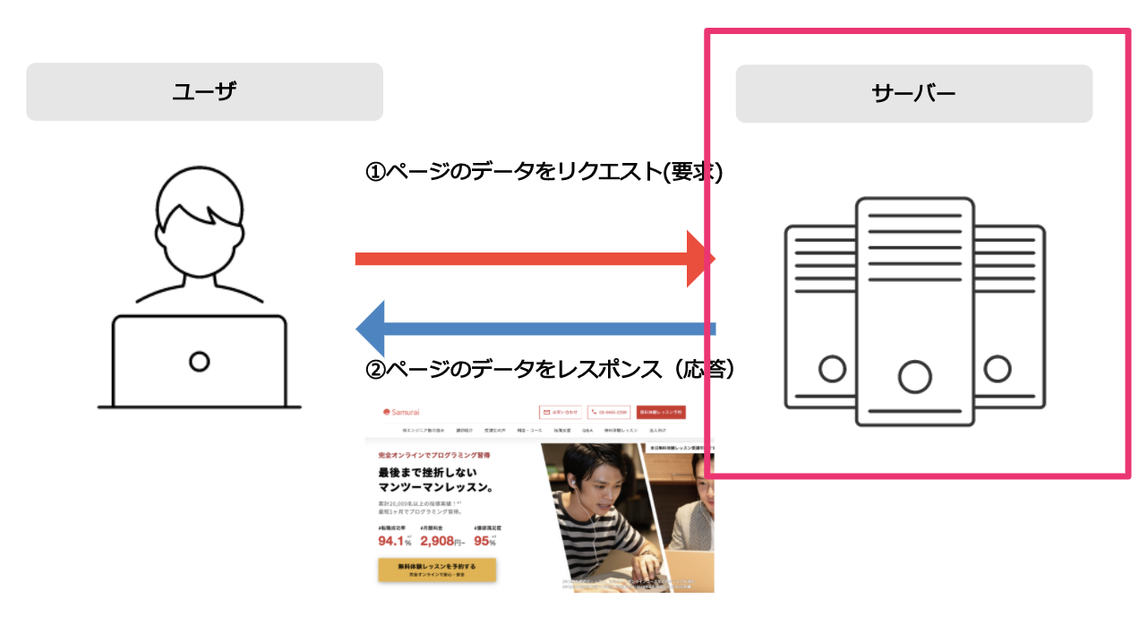
https://terakoya.sejuku.net/programs/37/chapters/441
[HTTPプロトコル]
Linux
DBサーバー
[HTTPプロトコル]
MySQL
WEBサーバー
SQL
CSS
HTML
Apache
JavaSrtipt
Python
Ddango
https://terakoya.sejuku.net/programs/37/chapters/441

Slide 10
WEBシステム開発を構成する技術
HTML
Python
WEB
サーバー
(Apache等)
画面
デザイン
(django等)
Linux [OS]
CSS
JavaScript
データベース
(Bootstrap)
(Jquery)
SQL
(MySQL等)
Docker
フロントエンド
バックエンド
インフラ
git
ネットワーク関連知識

Slide 11

Gitリポジトリ 概念図
リモートリポジトリ
ローカルリポジトリ
ワーキング
ディレクトリ
ステージングエリア
（インデックス）
ローカル
コミット
git push
等
git add
git commit
HEAD
・・・
feature/xxx
main
git init
git未管理
ディレクトリ

Slide 12
gitの追加設定
【ターミナルにブランチ名表示, コマンド補間】
・参考：
https://qiita.com/mikan3rd/items/d41a8ca26523f950ea9d
【log一覧 表示項目追加 (git tree エイリアス)】
git config --global alias.tree "log --graph --pretty=format:'%x09%C(auto) %h %Cgreen %ad %Creset%x09%C(cyan)%an%Creset %x09%C(auto)%s %d' --date=format-local:'%Y/%m/%d %H:%M:%S'"

